Slide 1
法務部行政執行署高雄分署
公共藝術設置計畫案 公開徵選 B案：室內平面作品
簡章-懶人包
一次讓你看懂
快快投件喔

Slide 2
設置理念
設置主題以表現高雄地區之人文地理風情、展現高雄地區熱情、多元、文化、機關特色，並傳達正向能量為主要意象為優先等之作品
1. 方式：廣邀各路英雄好漢，採「公開徵選」方式
2. 初選：採書面照片審查，投件者不必列席
3. 決選：採實體作品審查，投件者不必列席，並就本案採購數量擇優錄選
徵選方式

Slide 3
尺寸材質
每幅尺寸53×45.5(cm)以上，需加框
主要徵選油畫、水彩、膠彩、水墨、版畫及複合媒材等作品
採購金額
20萬元1件(含框)
10萬元2件(含框)
5萬元12件(含框)(已入選2件，本次徵選10件)
參加資格條件
不管你是本國人或是外國人，只要你的作品夠吸睛、夠驚艷，趕快投件吧

Slide 4
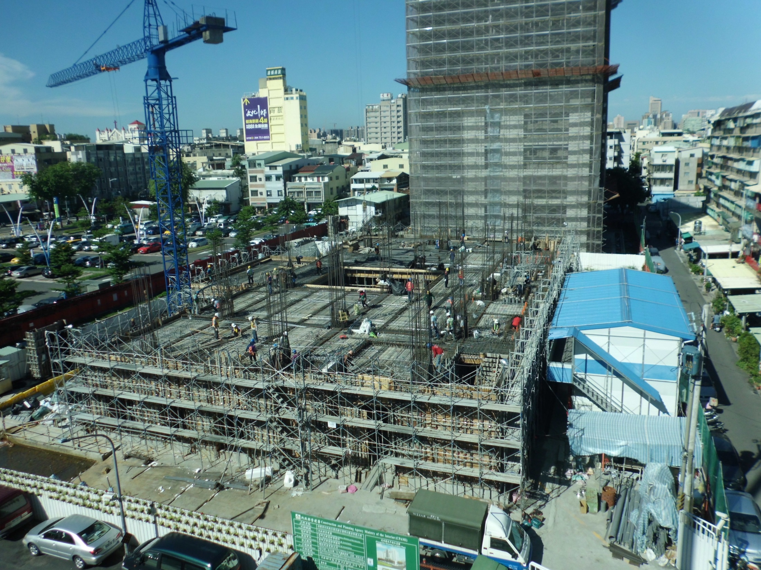
作品需求說明會
時間 | : | 106年09月19日上午10時00分辦理，逾時不候
地點 | : | 高雄市苓雅區體育場路及輔仁路48巷交叉口-工地工務所二樓
聯絡人 | : | 田家豪 | 手機: | 0922-104140 | 辦公室電話： | 07-2358855-201
 |  | 葉建宏 | 手機: | 0931-163310
現場備有茶水， 只辦一場，名額有限，趕快報名吧! ! !

Slide 5
初選繳交之文件：請依簡章格式製作，未依格式投件視為不合格標
（一）外標封（黏貼於信封外）
（二）資格審查表
（三）報名表
（四）照片黏貼表(含作品說明、全景及局部照片)乙式10份
（五）資格證明文件
（六）作品圖片電子檔燒錄成光碟乙片
繳交文件
決選繳交之文件：入圍決選者需於接獲參加通知後，繳交決選平面作品原作1份
收件截止時間
收件截止時間： | 106年10月27日下午17時00分前 （注意：不以郵戳為憑，請自行考量郵寄時程）
郵寄地址： | 80053高雄市新興區復興一路80號 (法務部行政執行署高雄分署 收發室收)

Slide 6
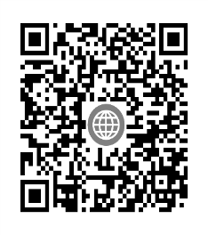
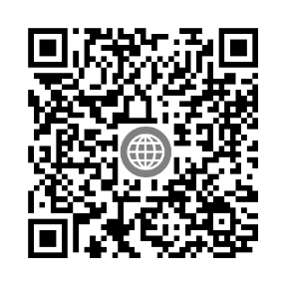
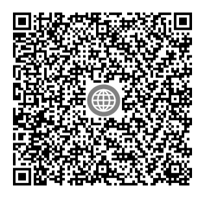
簡章下載地點
1.法務部行政執行署高雄分署網站-電子公佈欄
http://www.ksy.moj.gov.tw/lp.asp?CtNode=6425&CtUnit=71&BaseDSD=7&mp=039
2.法務部行政執行署高雄分署臉書
https://www.facebook.com/%E6%B3%95%E5%8B%99%E9%83%A8%E8%A1%8C%E6%94%BF%E5%9F%B7%E8%A1%8C%E7%BD%B2%E9%AB%98%E9%9B%84%E5%88%86%E7%BD%B2-526637280832039/
3.文化部公共藝術官方網站-徵選公告區
https://publicart.moc.gov.tw/%E5%BE%B5%E9%81%B8%E5%85%AC%E5%91%8A.html
溫馨提醒
分署官網
文化部官網
分署臉書
建議使用本案外標封黏貼寄送
建議先行自主檢核繳交之文件是否齊全

